Slide 1
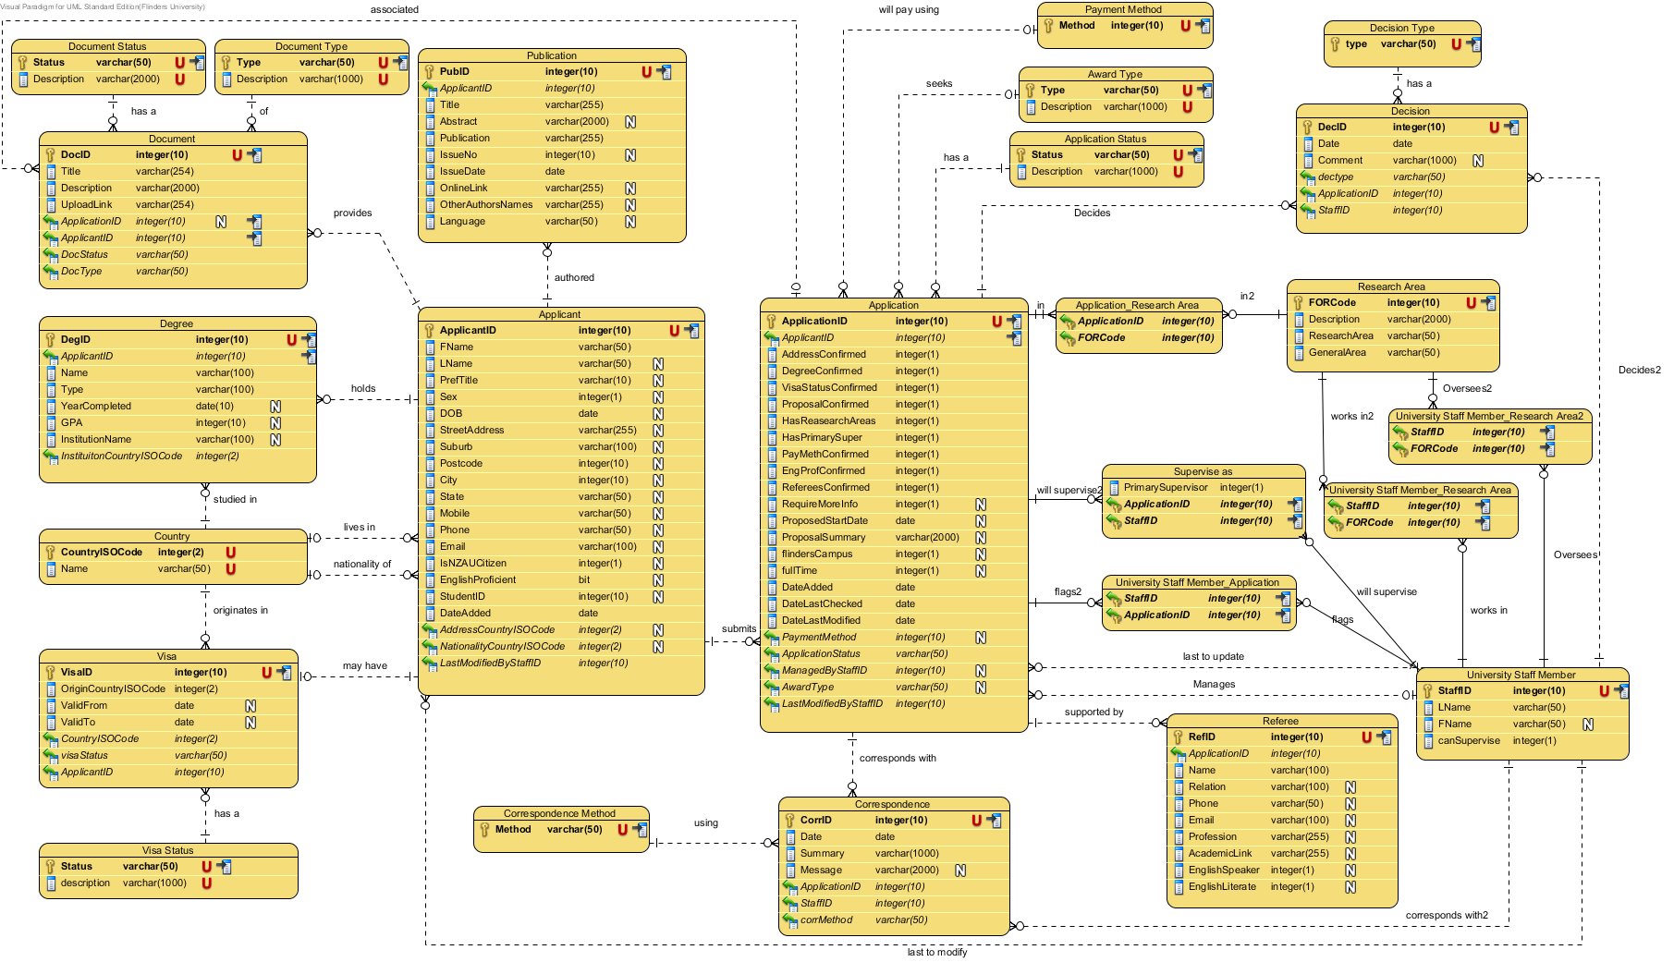
d, t, o
h, n
k, l, o
a₁
a₂
a₅, i, j
q
q
a₃
p
b, c,
f, i
r
s
s
r
p
g, s
a₄
e, m

Slide 2
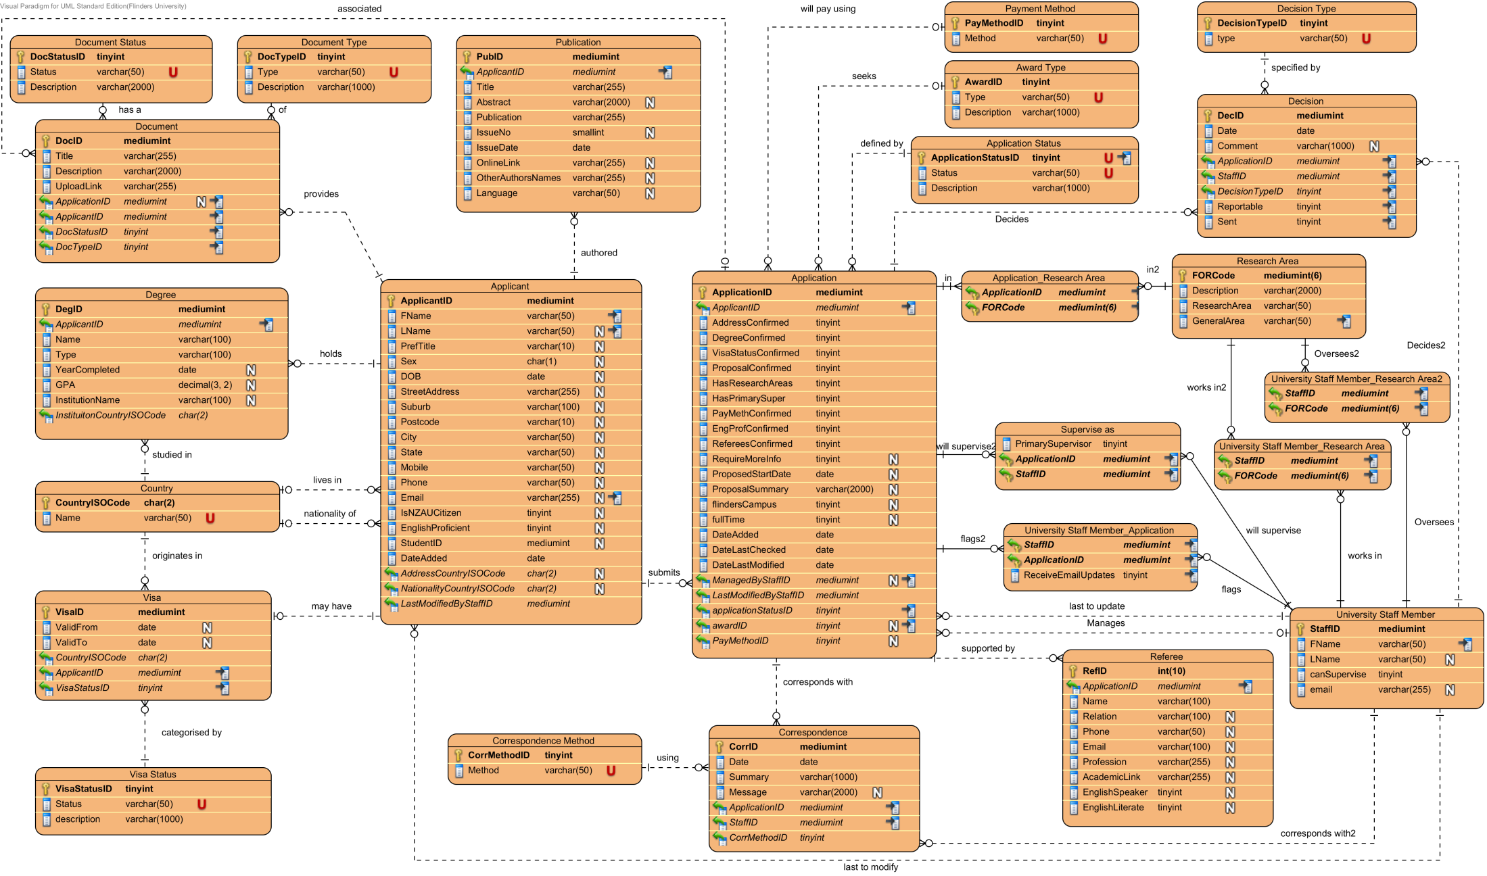
d, t, o
h, n
k, l, o
a₁
a₂
a₅, i, j
q
q
u
p
a₃
b, c,
f, i
r
s
s
r
p
g, s
a₄
e, m

